Slide 1
Aterrizando en la práctica: Estrategias para implementar STEM+H en Territorios Latinoamericanos
Organizan:

Slide 2
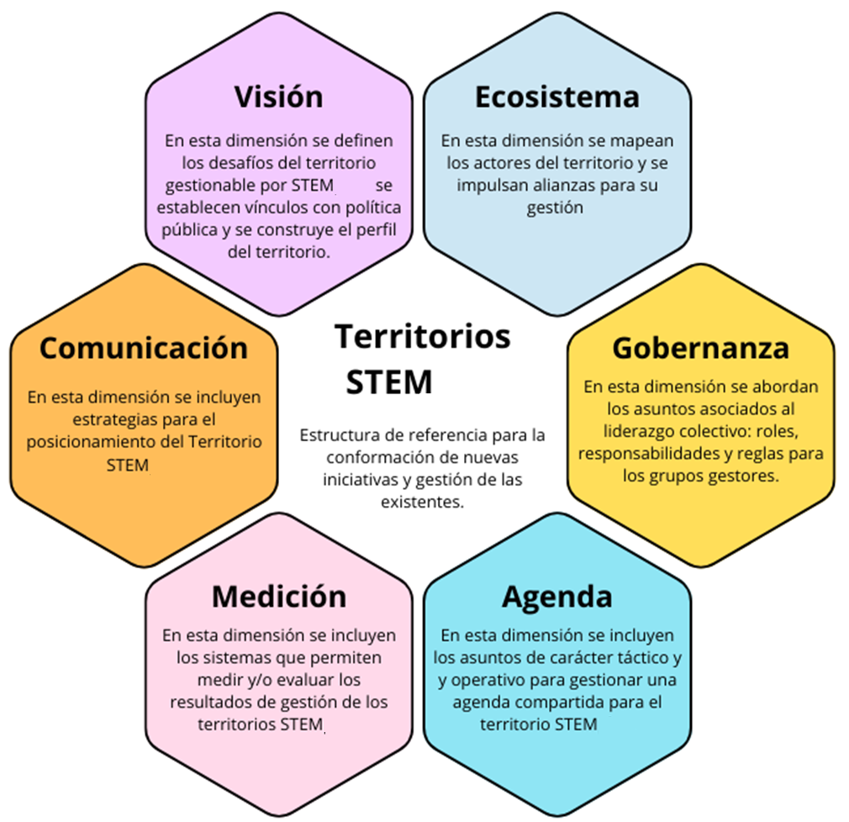
Territorios STEM+
Los Territorios STEM son iniciativas colectivas que impulsan la Educación STEM. Nacen de la unión de distintos actores y organizaciones de la sociedad civil, el sector privado y el Estado que comparten una misma área geográfica. Todos ellos forman alianzas locales y regionales, además de trabajar colaborativamente con base en una estructura de gobernanza para cumplir un propósito y objetivos comunes a través de una agenda compartida.
+
En la Red STEM Latinoamérica hay 46 Iniciativas de Territorio STEM de ocho países de la región,
Cada una con una identidad única, basada en su contexto, cultura y enfoque.
+
+
+
+

Slide 3
Consolidación de Territorios STEM+ desde la Innovación Educativa
STEM +
Integración de los conocimientos, habilidades y actitudes de las disciplinas del acrónimo, y también de otras, como las artes, las ciencias sociales y las humanidades.
El contexto es un elemento clave en el diseño e implementación de los procesos de enseñanza y aprendizaje, ya que se promueve la integración del entorno territorial
Interdisciplinariedad
Rol del Contexto
STEM Tradicional
Énfasis en la enseñanza de conceptos y habilidades específicas de cada una de las cuatro disciplinas
Fortalecimiento de las disciplinas que son parte del acrónimo (ciencias, tecnología, ingeniería y matemáticas)

Slide 4
Consolidación de Territorios STEM+ desde la Innovación Educativa
Rol de la Familia
Se reconoce, de manera explícita, el rol relevante que tiene la familia en los procesos de aprendizaje de sus estudiantes, proporcionando apoyos, conocimientos y recursos adicionales a los entregados en la escuela
STEM +
Tiene un rol activo y clave en todo lo que ocurre al interior del aula –y fuera de ella- y es reconocido como un agente de cambio ante los desafíos de la sociedad.
Profesionales e investigadores que diseñan experiencias de aprendizaje pertinentes y contextualizadas, en la resolución de problemas del mundo real.
Rol del Estudiante
Rol del Docente
Tiene un rol centrado en el desarrollo de ciertos conocimientos y habilidades específicas de las cuatro áreas.
STEM Tradicional
Profesional facilitador del aprendizaje que hace énfasis en el desarrollo de los conocimientos de cada disciplina.

Slide 5
Consolidación de Territorios STEM+ desde la Innovación Educativa
Implementación de metodologías activas y el aprendizaje autónomo por parte del estudiantado, reconociendo estilos de aprendizaje diferenciados.
STEM +
Son activos, flexibles, diversos, expandidos (más allá de la institución) y colaborativos, que promueven el aprendizaje práctico, experiencial y la comunicación entre los entre pares.
Metodologías
Ambientes de Aprendizaje
Promueve la implementación de metodologías activas peo son utilizadas para resolver cuestiones dentro de las mismas disciplinas o asignaturas.
Se caracterizan por ser activos y prácticos, pero el énfasis se centra más en la enseñanza en el aula y en la formación de los estudiantes en las áreas STEM
STEM Tradicional

Slide 6
Consolidación de Territorios STEM+ desde la Innovación Educativa
STEM +
Promueve integración de situaciones relevantes, desde el fortalecimiento de competencias para la resolución de problemas reales, situadas y pertinentes del entorno
Promueve el pensamiento creativo, el pensamiento crítico, la comunicación y la colaboración. Asimismo, pone en valor el componente emocional como un factor relevante en el proceso de formación
Perspectiva pedagógica y didáctica
Competencias Siglo XXI
Se centra en el desarrollo y adquisición de conocimientos y habilidades específicas de las ciencias, tecnología, ingeniería y matemáticas.
STEM Tradicional
Promueve el desarrollo de competencias que permiten a los estudiantes estar “mejor” preparados para enfrentar los desafíos de nuestro siglo y de ahora en adelante

Slide 7
Perspectiva estratégica de los Territorios STEM+
Conexión
Formular relaciones oportunas entre las ofertas de valor y nodos de la Red STEM Latinoamérica para desarrollar proyectos regionales.
Divulgación
Generar circulación de convocatorias a eventos, noticias y novedades de los Territorios STEM que permitan reconocer avances en sus iniciativas.
Actualización
Identificar nuevos proyectos o actualizaciones de las visiones estratégicas de los Territorios STEM para más vínculos oportunos.
Posicionamiento
Contribuir al reconocimiento de los Territorios STEM y de la Red STEM Latinoamérica por su gestión y contribuciones a la innovación educativa.

Slide 8
Organizan:

